Slide 1


Stardust Language Course

Slide 2

Geliştirici Takım ve Roller
Mustafa KATİPOĞLU
Team Leader
Back End Developer
DB Administrator
Mert ÖZ
Back End Developer
DB Administrator
Caner Kaya
Front End Developer
System Analyst
Uğur Keskin
Data Engineer
System Analyst
Mehmet Serdar Ormancı
DB Administrator
System Analyst

Slide 3
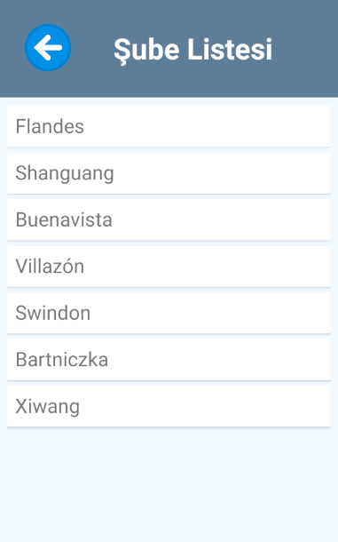
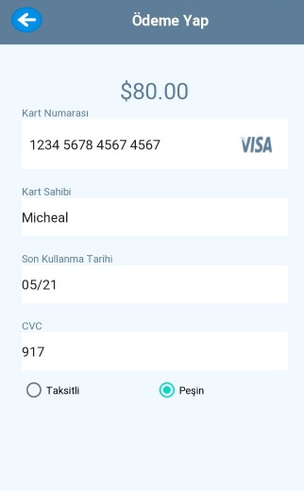
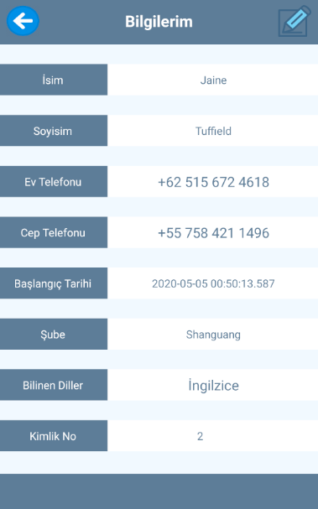
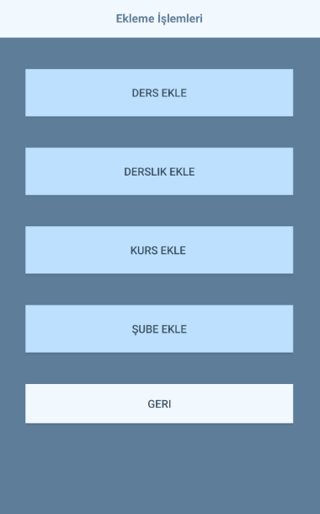
Stardust Language Course Information System​
Yazılım Mühendisliği Dersi@2020

Slide 4

Geliştirilen Yazılımın Ön İzlemesi

Slide 5
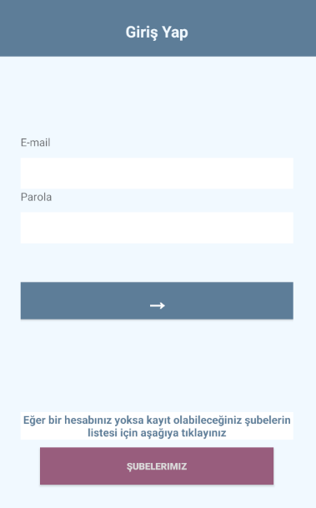
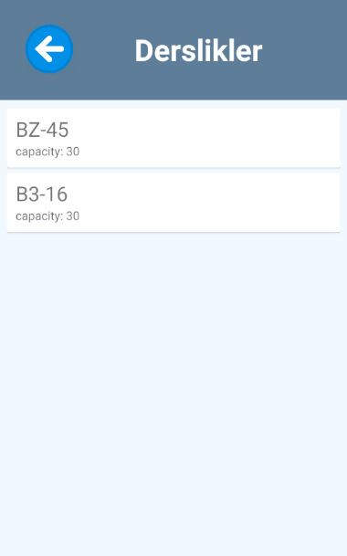
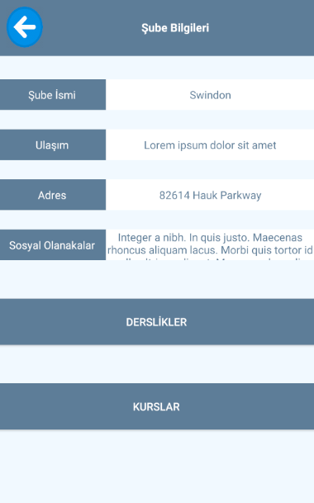
Giriş Ekranı

Slide 6
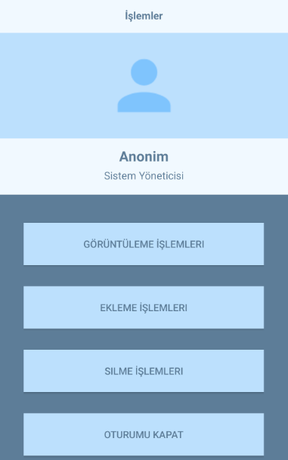
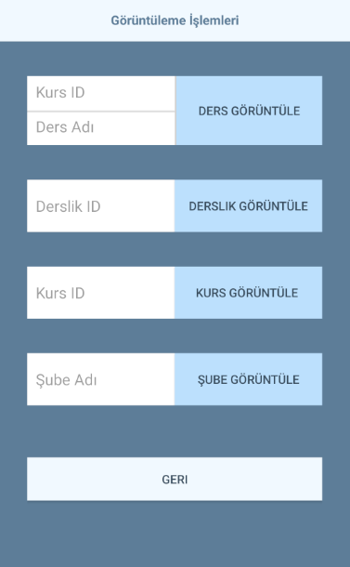
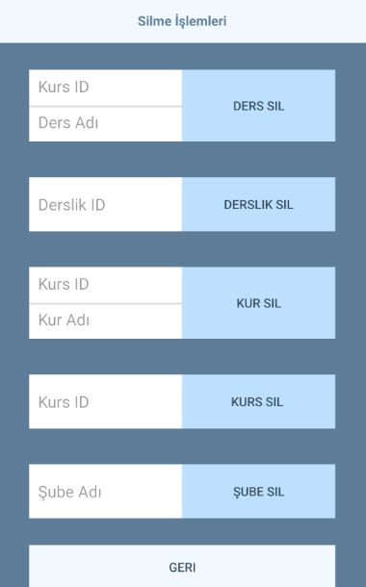
Admin Arayüzü

Slide 7
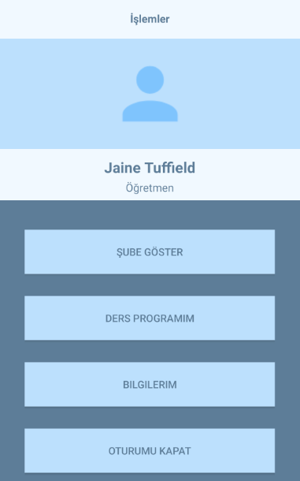
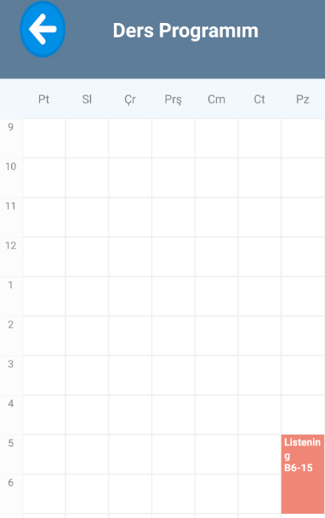
Öğretmen Arayüzü

Slide 8
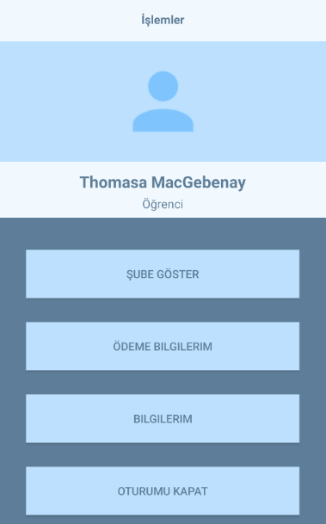
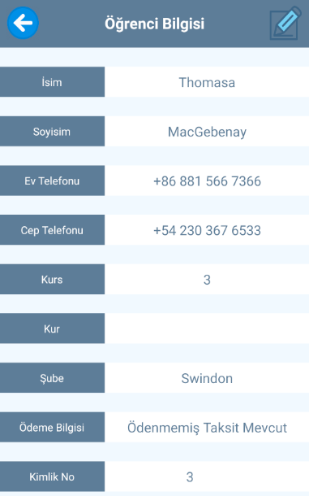
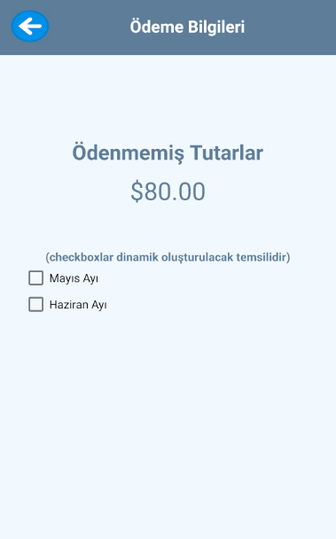
Öğrenci Arayüzü

Slide 9
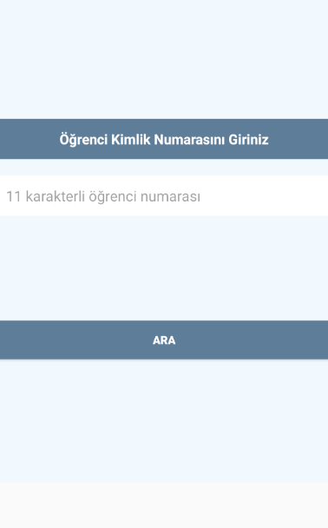
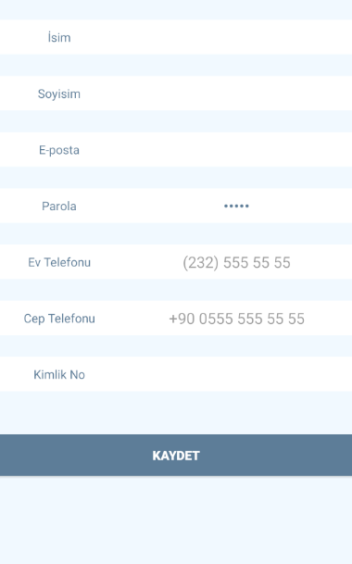
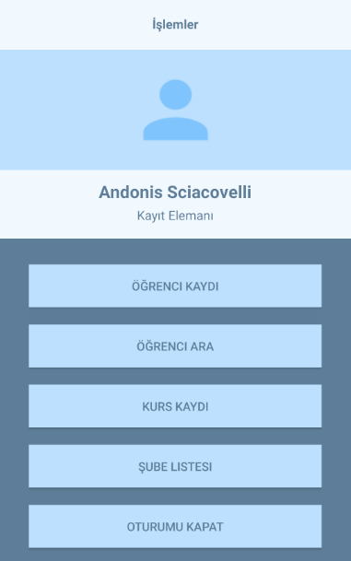
Kayıt Elemanı Arayüzü

Slide 10
Yazılımın Gereksinimleri

Slide 11



Neden Mobil Kayıt Sistemi ?
KAYIT YAPIMINI KOLAYLAŞTIRMAK
MALIYETLERI DÜŞÜRMEK
KULLANICININ GEREKLI BILGILERE ULAŞIMINI KOLAYLAŞTIRMAK

Slide 12





Müşteri Fonksiyonel Olmayan İstekleri
Hızlı
Güvenilir
Kullanıcı Dostu
Sürekli bakım gerektirmeyen
Kapsamlı

Slide 13

Sistem Özelliklerinin Belirlenmesi
Dil eğitimi veren kurumun istekleri
Kayıt elemanı, öğrenci ve öğretmenin isteklerinin belirtilmesi

Slide 14
Toplantı Raporları
Stardust Language Course Information System
19.02.2020
Müşteri Görüşmesi ve İsteğin Alınması
Proje’nin detaylarının müşteriden alınması ve projenin takım tarafından kabul edilmesi.
10.03.2020
Gereksinim & Tasarım Temel Kararları
Sistem analistlerinin hazırladığı gereksinim raporları incelendi.
Tasarıma nelerin dahil edilip hangi özelliklerin kesin olması gerektiği kararlaştırıldı.

Slide 15
15.03.2019
Fizibilite Çalışmaları & Tasarım Kararları
Ekonomik, Zaman ve Teknik Fizibilite Analizleri
Platform seçimi ve tasarım detaylarına karar verildi.
26.03.2019
Durum Değerlendirilmesi
Pandemi sonrası yol haritası gözden geçirildi.
İş paylaşımları uzaktan yapılabilicek şekilde güncellendi.
04.04.2019
Görsel Arayüzün Prototipi Hazırlandı
Prototip üzerine iş dağılımları back end developer’lar arasında yapıldı.

Slide 16
29.04.2019
Veritabanı ile Görsel Arayüzün Birleştirilmesi
Back-End developer’lar tarafından veritabanı görsel arayüzle birleştirildi. Test Edildi.
01.05.2019
Veritabanı Eksiklerinin Tamamlanması ve Rapoların Tamamlanması
Son eksikler tamamlandı ve gerekli raporlar hazırlandı
FINISH

Slide 17
Fizibilite Analizi

Slide 18

Ekonomik Fizibilite
Girişim projesi olduğundan
Ön ödeme yok.
Sistem kurucuları paydaş olup ödeme almıyor.
Sistem kullanıldıkça kendi giderlerini karşılayabilmeli

Slide 19


Zaman Fizibilitesi
Yeterli iş gücü var.
Düşük Riskli.

Slide 20
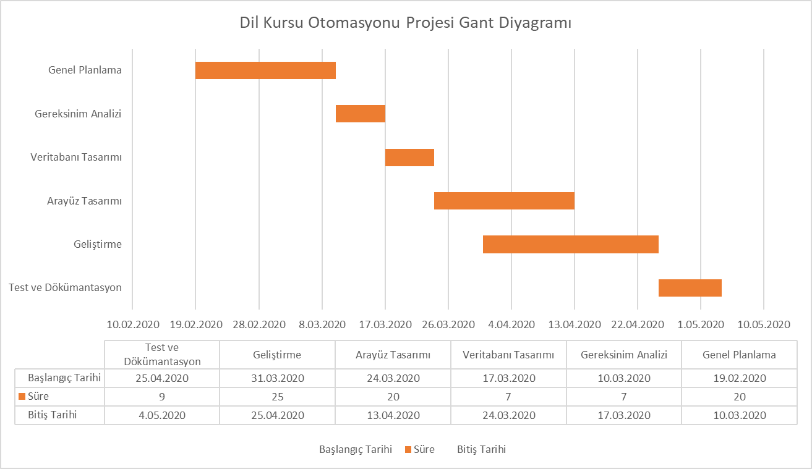

Slide 21
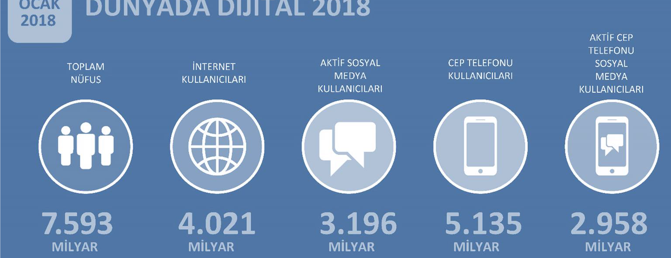
Teknik Fizibilite
Platform Seçimi: Mobil

Slide 22
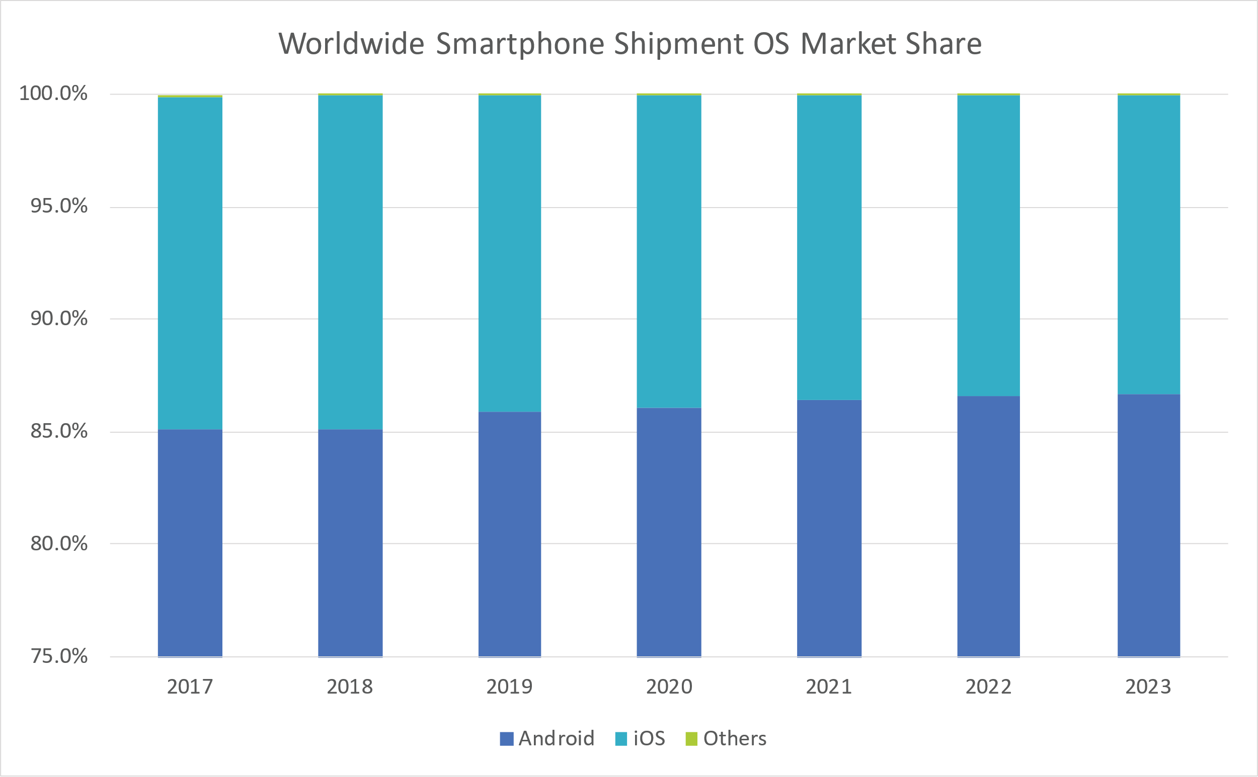

Android mi IOS mu ?

Slide 23
Kullanım Seneryoları ve Belgeler

Slide 24
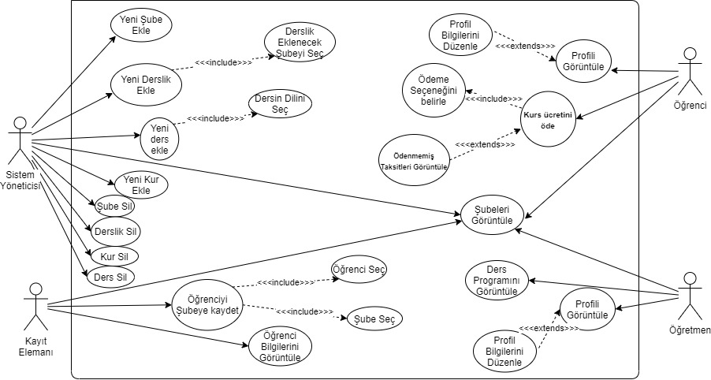

Slide 25
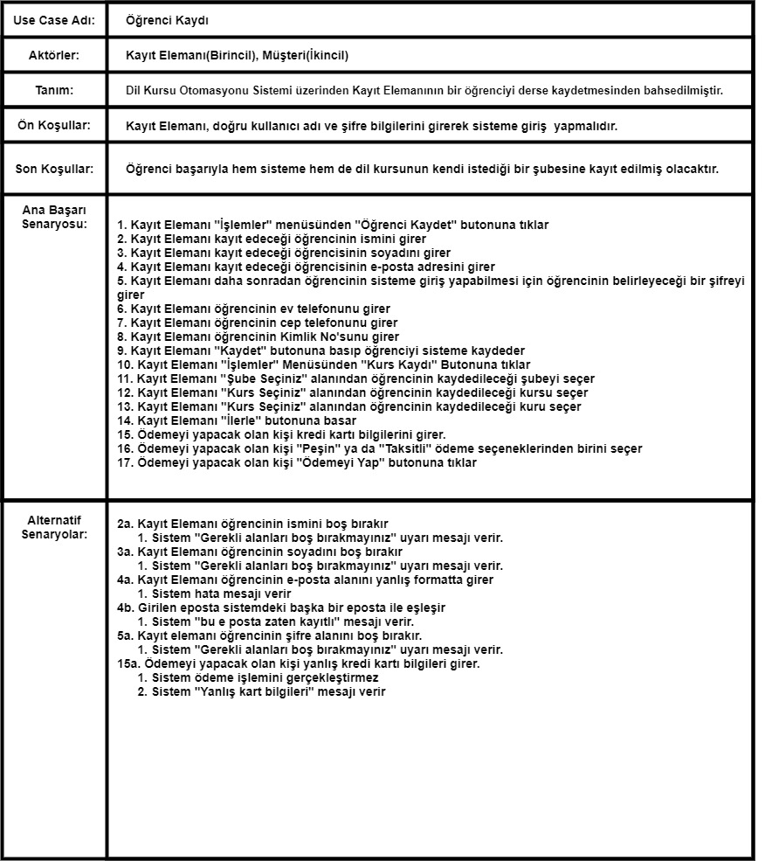

Slide 26
Şube Ekle
ID: | #1
Title: | Yeni Şube Ekle
Description: | Sistem yöneticisi eğitim kurumuna yeni bir şube ekler
Primary Actor: | Sistem Yöneticisi
Preconditions: | Şube bilgilerini ayarla
Postconditions: | Şubeyi onayla
Main Success Scenario: | Eğer başarıyla şube bilgileri girilirse yeni bir şube eklenir.
Extensions: | -
Frequency of Use: | Nadiren
Status: | Finished
Owner: | Serdar ORMANCI
Priority: | Yüksek

Slide 27
Ders Ekle
ID: | #2
Title: | Ders Ekle
Description: | Yeni bir ders oluştur
Primary Actor: | Sistem Yöneticisi
Preconditions: | Ders eklenecek şubeyi seç. Ders dilini ve bilgilerini seç
Postconditions: | --
Main Success Scenario: | Belirlenen şubede yeni bir ders oluşturulur.
Extensions: | ---
Frequency of Use: | Yılda birkaç kez
Status: | Finished
Owner: | Serdar ORMANCI
Priority: | Yüksek

Slide 28
Profili Güncelle
ID: | #3
Title: | Profili Görüntüle
Description: | Kullanıcı profil resmi ve diğer kişisel bilgilerini günceller
Primary Actor: | Öğrenci, Öğretmen
Preconditions: | Kayıt Ol
Postconditions: | ---
Main Success Scenario: | Kullanıcı profil bilgilerini görüntüler. Ayrıca öğrenci ödeme bilgilerini, öğretmen ise ders programını görüntüler.
Extensions: | Profil bilgilerini güncelle, Ödeme seçeneği belirle, Ödenmemiş taksitleri görüntüle
Frequency of Use: | Sıklıkla
Status: | Finished
Owner: | Serdar ORMANCI
Priority: | Normal

Slide 29
Öğreniciyi Şubeye Kaydet
ID: | #4
Title: | Öğrenciyi Şubeye Kaydet
Description: | Kayıt elemanı öğrenciyi şubeye kaydeder.
Primary Actor: | Kayıt Elemanı
Preconditions: | Öğrenci seç, Şube seç
Postconditions: | -
Main Success Scenario: | Kayıt elemanı verilen öğrenci bilgileriyle öğrenciyi şubeye kaydeder.
Extensions: | ---
Frequency of Use: | Arada Sırada
Status: | Finished
Owner: | Serdar ORMANCI
Priority: | Yüksek

Slide 30
Şubeleri görüntüle
ID: | #5
Title: | Şubeleri görüntüle
Description: | Şube listesi görüntülenir.
Primary Actor: | Kayıt Elemanı, Sistem Yöneticisi, Öğrenci, Öğretmen
Preconditions: | Şube olması gerekiyor.
Postconditions: | -
Main Success Scenario: | Kurumun bütün şubeleri bilgileriyle listelenir.
Extensions: | ---
Frequency of Use: | Sıklıkla
Status: | Finished
Owner: | Serdar ORMANCI
Priority: | Yüksek

Slide 31
Kurs Ücretini Öde
ID: | #6
Title: | Kurs Ücretini Öde
Description: | Öğrenci kurs ücreti ödeme işlemi
Primary Actor: | Kayıt Elemanı, Sistem Yöneticisi, Öğrenci, Öğretmen
Preconditions: | Ödemenin banka tarafından onaylanması gerekiyor.
Postconditions: | Ödeme seçeneğini belirle
Main Success Scenario: | Öğrenci ödeme işlemini gerçekleştirir
Extensions: | Ödenmemiş taksitleri görüntüle
Frequency of Use: | Arada Sırada
Status: | Finished
Owner: | Serdar ORMANCI
Priority: | Yüksek

Slide 32
Ders Programını Görüntüle
ID: | #7
Title: | Ders Programını Görüntüle
Description: | Öğretmen haftalık ders programını görüntüler
Primary Actor: | Öğretmen
Preconditions: | -
Postconditions: | -
Main Success Scenario: | Öğretmen kendine ait ders programını tablo şeklinde görüntüler.
Extensions: | -
Frequency of Use: | Arada Sırada
Status: | Finished
Owner: | Serdar ORMANCI
Priority: | Yüksek

Slide 33
Yazılım Mimari Tasarımı

Slide 34

MVVM
VIEW
VIEWMODEL
MODEL

Slide 35



Basic View UML Classes
RECYCLERVIEW ADAPTERS
LISTENERS
EDITTEXT WATCHERS

Slide 36
View-Model UML Classes
Student
Main Activity
Instructor
Main Activity
Registrar
Main Activity
Admin Main Activity
Branch Info Activity
Course Details Activity
Signing Activity
Registrar
Sell Course
Admin Insertion Panel
Admin
Deletion Panel

Slide 37








Model UML Classes
Student
Teacher
Course
Classroom
Branch
Lesson
Registrar
Admin

Slide 38
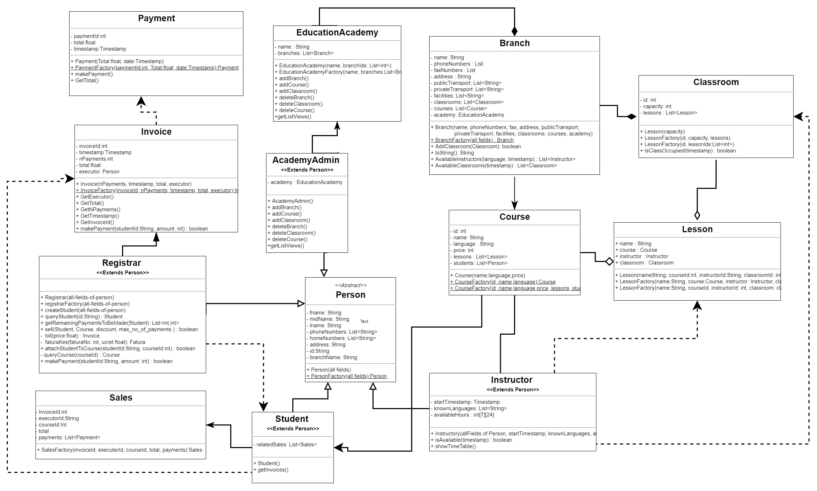
Model UML

Slide 39
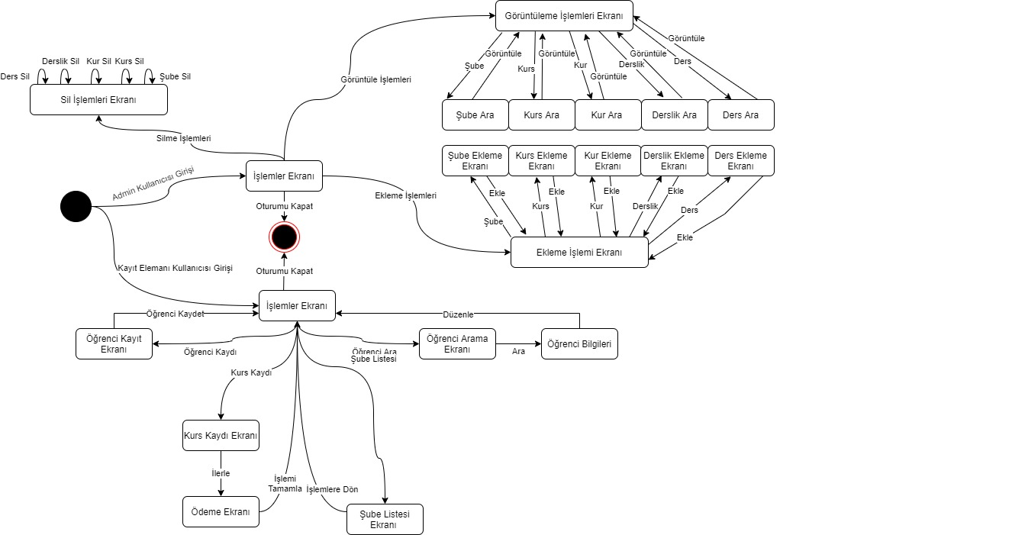
State Diagram

Slide 40
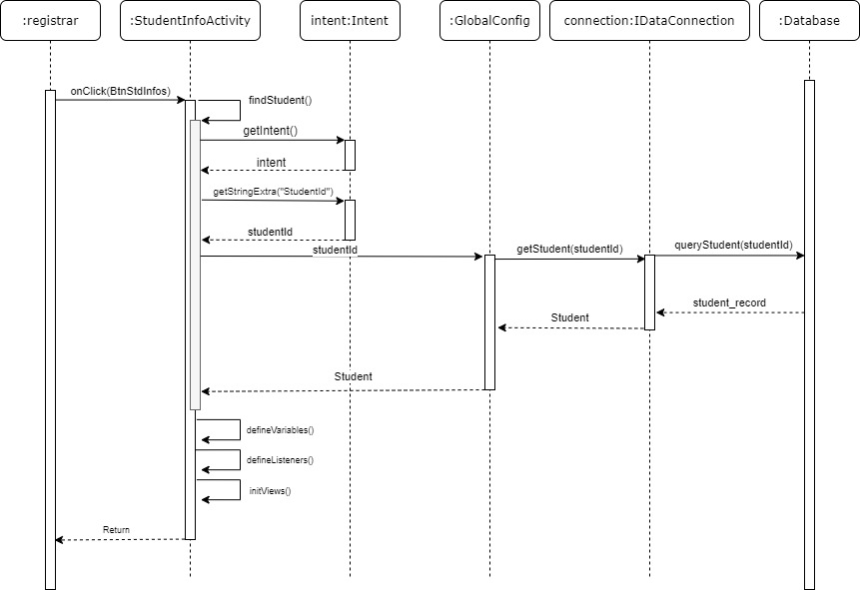
View Student Sequence Diagram

Slide 41
Fiziksel Veritabanı Tasarımı

Slide 42




Neden pgSQL ve Amazon RDS?
Server side ağırlıklı eylemler için uygun
Basit API Arayüzü ve JDBC bağlantısı
Amazon Web Services Tarafından RDS hizmeti sunuluyor
Kaliteli servis

Slide 43





Veritabanı
Person
Branch
Classroom
Course
Lesson
Sale
Instructor
Student
Registrar
Invoice
Payment

Slide 44
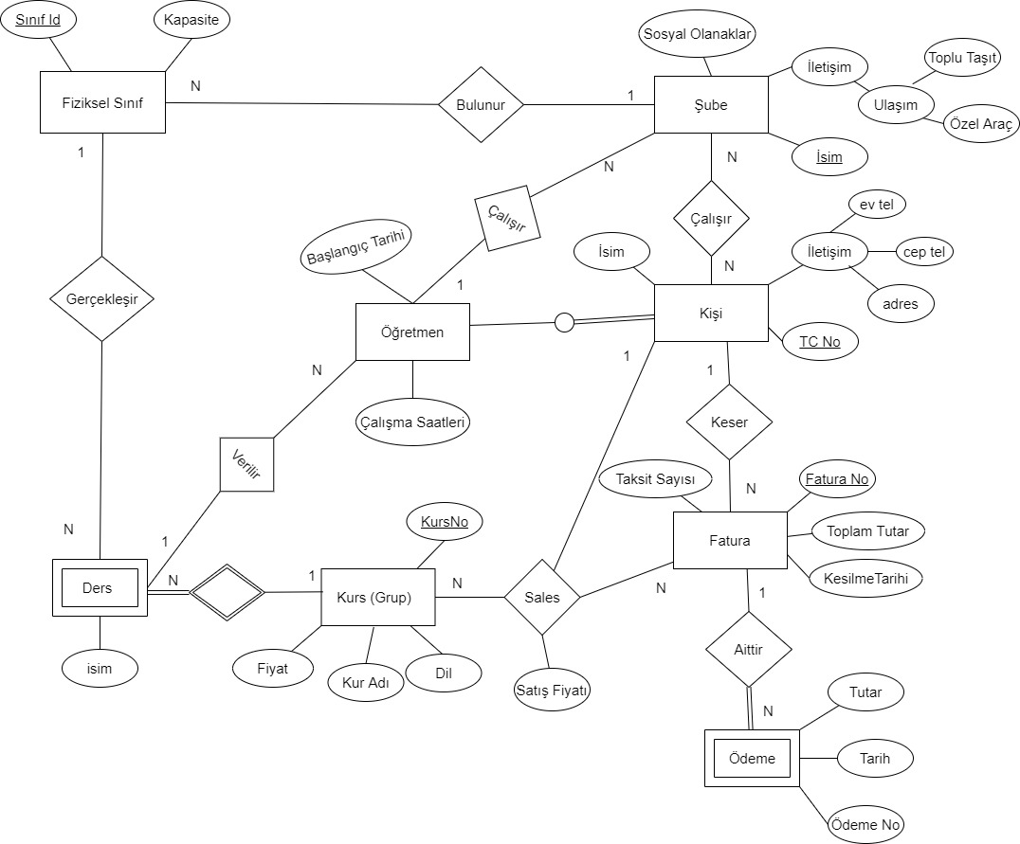
Veritabanı ER Diyagram

Slide 45
Müşteri Analizi

Slide 46

Başarıyla Tamamlanan Özellikler
İSTENEN TÜM ÖZELLIKLER
KULLANIMI KOLAY
GÖRSEL ARAYÜZ

Slide 47



Başarısız Olan Özellikler
Optimizasyon Problemleri
Sadece Android platformunda çalışıyor.

Slide 48


